Slide 1
Présentation Node.js
08/12/2020

Slide 2
Introduction
Node.js est un ensemble de logiciels qui va permettre d’exécuter du code JavaScript côté serveur.
Node.js a été créé par Ryan Dahl en 2009.
Node.js est écrit et s’utilise en JavaScript.
Permet l’exécution de tâches asynchrones.
Permet de créer un serveur HTTP.

Slide 3


Installation de Node.js
Télécharger Node.js sur nodejs.org, extraire le fichier .msi, terminer l’installation.
A la fin de l’installation, on tape « node -v » dans l’invite de commandes (touche Windows+R, puis cmd) pour vérifier la version de Node.js installée.
On peut taper « npm -v » pour connaître la version de npm (Node.js Package Manager, gestionnaire de paquets de Node.js).

Slide 4
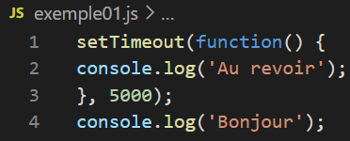
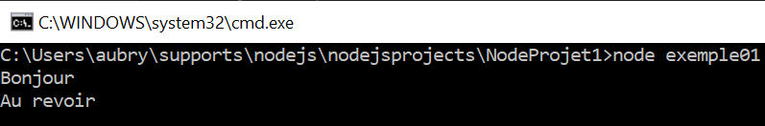
Exemple d’exécution asynchrone
Dans ce code exemple01.js, on utilise la méthode setTimeout() qui prend en argument une fonction anonyme et le délai en millisecondes.
On exécute le code en tapant : « node exemple01 » dans le répertoire qui le contient.
Lors de l’exécution du programme, « Bonjour » s’affiche en premier suivi de « Au revoir ».
La méthode setTimeout() permet d'exécuter du code de manière asynchrone.
Cette méthode n’est pas bloquante.

Slide 5
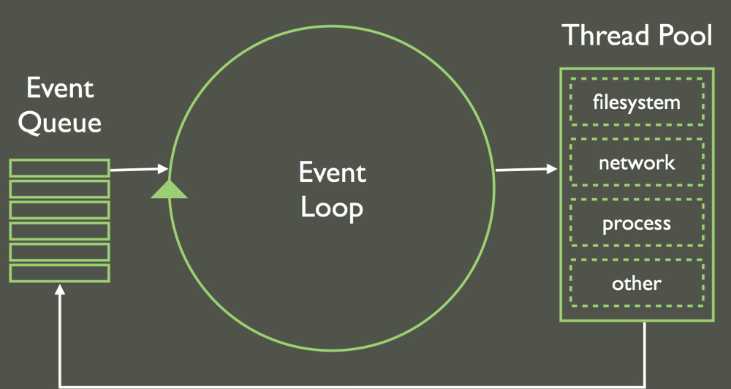
Boucle des événements
L’exécution du code déclenche une « file d’attente » d’événements.
Le système prend les événements de la « file d’attente » dans la boucle des événements et les traite.
Si le système ne peut pas traiter l’événement, il l’envoie vers le Thread Pool pour être traité
Après cela, la suite du code est ajoutée à la « file d’attente »
Le code n'est pas exécuté en parallèle car il est mis en file d'attente, mais il ne bloque pas l'exécution du code depuis lequel il a été appelé.

Slide 6
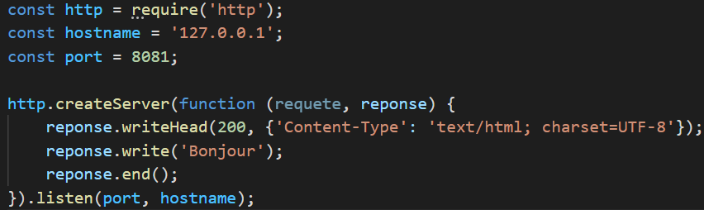

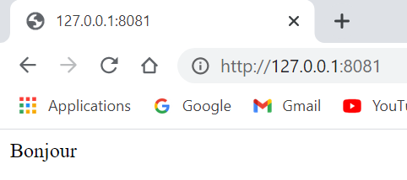
Exemple de serveur
On charge la bibliothèque ‘http’ qui permet de créer un serveur web avec la méthode require().
On déclare les constantes hostname et port.
On crée un serveur avec la méthode createServer() de l’objet http qui écoute à l’adresse 127.0.0.1 sur le port 8081.
Lorsque le serveur est démarré, on exécute la fonction anonyme.
La fonction anonyme prend une requête et une réponse en argument et va écrire la réponse.
Le serveur attend une requête,
Produit la réponse (header et body), et envoie la réponse (la méthode end()).
On lance le serveur avec la commande : node exempleServeurHTTP01
Résultat dans un navigateur :

